Slide 1
ГБОУ СОШ1985 ДОУ «Сказка»
Тема проекта:
Интеллектуально развивающие, настольные игры и головоломки.
г.Москва 2015 год

Slide 2
Задачи проекта 1.Что такое, и для чего созданы интеллектуальные игры и головоломки? 2.Какие существуют виды интеллектуально -настольных игр и головоломок? 3.Как научиться играть в головоломки развивающие игры?
Цель - развить пространственное мышление, научить решать логические задачи, воспитать аккуратность, целеустремленность и усидчивость.

Slide 3
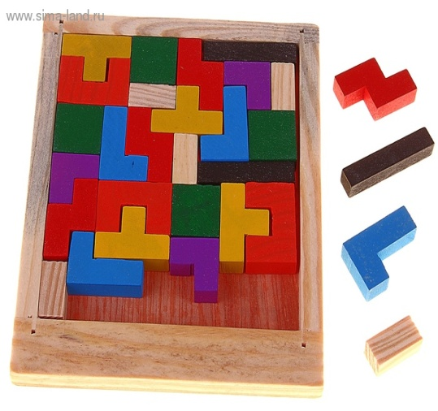
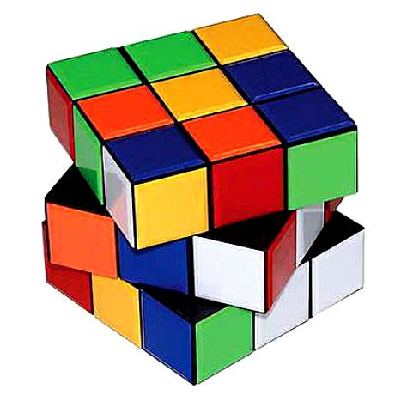
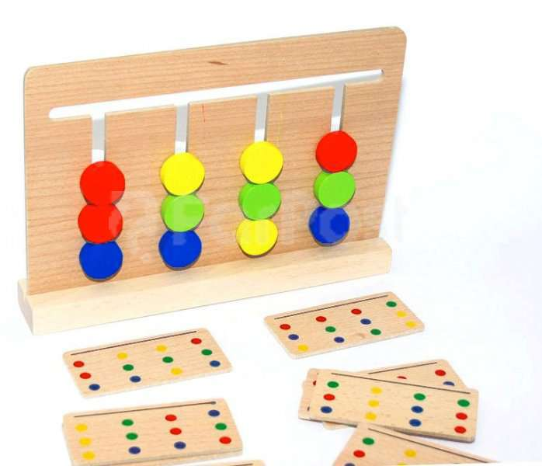
Основная мысль.
Слово "Головоломка" произошло от выражения "ломать голову" и означает, чтобы найти решение, нужно немало подумать, применить логику и сообразительность.
Интеллектуальные игры – это логические либо стратегические игры, в которых успех игрока напрямую зависит от умений, навыков и способностей делать верные ходы согласно правилам.
Интеллектуальные игры и головоломки учат играть , думать и размышлять и детей и взрослых.

Slide 4
Виды головоломок
Устные головоломки — задачи, полное условие которых может быть сообщено в устной форме, не требующие для решения привлечения никаких дополнительных предметов
Загадки
Шарады
Механические головоломки — предметы, специально изготовленные как головоломки (проволочные, шнурковые, складушки, узлы, шкатулки и т. п.)
Кубик Рубика
Пятнашки
Танграм
Складные картинки (пазлы)
Печатные головоломки — напечатанные или нарисованные «картинки», в которых надо нарисовать какие-то символы по определенным правилам
- Судоку - Ребусы - Кросворды
Головоломки с предметами — логические задачи с обычными бытовыми предметами
Головоломки со спичками
Головоломки с монетами
Карточные головоломки

Slide 5
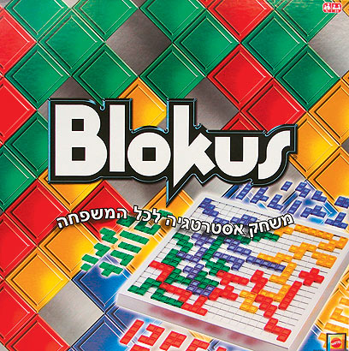
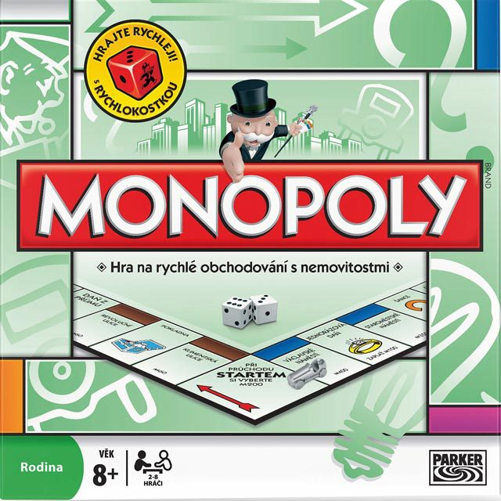
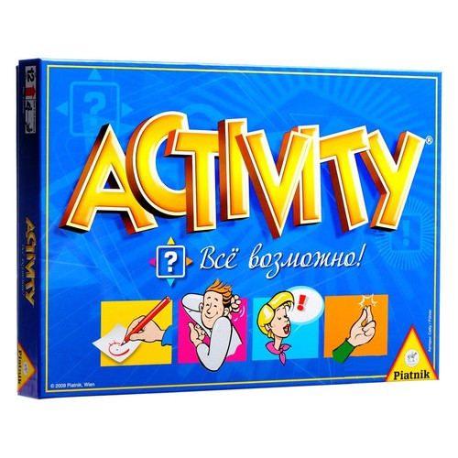
Виды настольных игр «Учиться надо весело, чтоб хорошо учиться…»
Настольные игры развлекают, развивают.
1. Экономические игры.
2. Военные игры.
3. Семейные игры
4. Игры для вечеринок.
5.Стратегические игры..

Slide 6
Как научиться играть в головоломки и развивающие игры?
1.Купить или взять напрокат игру
2. Сначала играют родители,дети наблюдают, интересуются, спрашивают, помогают
3. Прочитать историю игры
4.Выучить правила или посмотреть в интернете видео обзор
5.Попробывать поиграть с родителями или друзьями.
6.Знания полученные в процессе игры применить на практике.
7.Посетить игротеку и проверить свои знания и умения
8. Купить новую игру и создать банк семейных игр

Slide 7
Логика – это не раздел математики – это свойство мышления Человек должен быть логичен в мыслях, в словах, в делах, поступках, и даже в желаниях. Играйте в интеллектуальные игры и Вы научитесь: думать , размышлять, понимать задачи и логические примеры. У Вас воспитается : аккуратность. целеустремленность, трудолюбие У Вас разовьется : память , внимание, мышление, воображение Всем спасибо за внимание!

